Slide 1
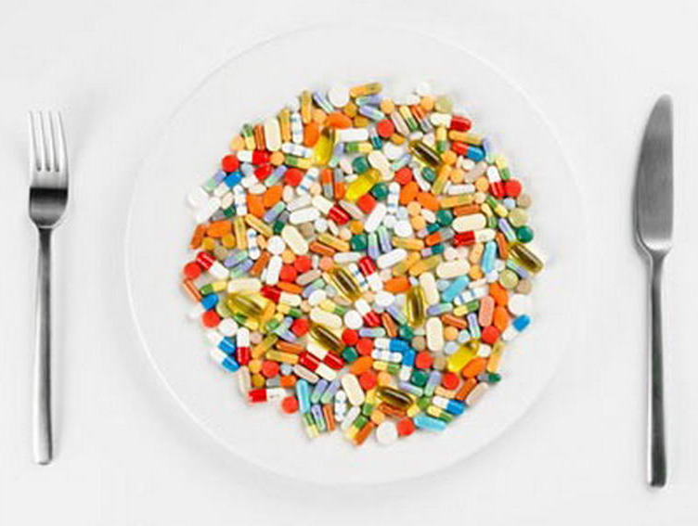
Харчові добавки

Slide 2
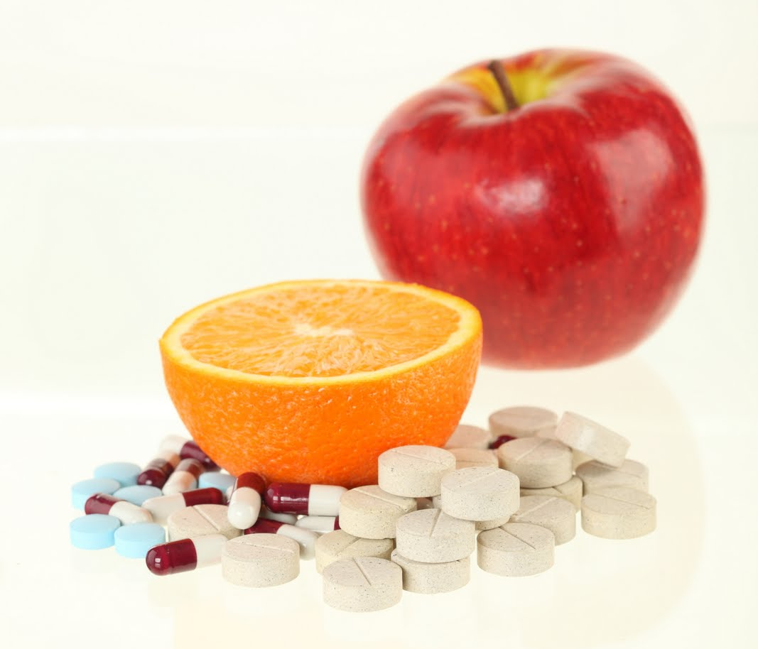
Харчовими добавками називають групу природних або синтетичних речовин, які спеціально додають до продовольчої сировини, напівфабрикатів або готових продуктів з метою надання їм певних якісних показників. В Європейському Союзі
кожній домішці присвоюється
унікальний номер, званий
як «Е число».

Slide 3
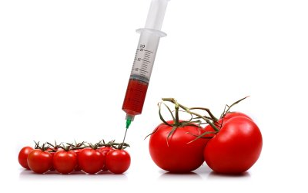
Е добавки застосовують для того,
щоб додати продуктам більше
апетитний вигляд, смак і запах.
Спочатку використалися
природні харчові добавки,
виготовлені з натуральних продуктів, наприклад рослинні приправи.
З розвитком хімії з’явилися такі синтетичні Е добавки, як барвники, консерванти, згущувачі, стабілізатори, антиокислювачі, нейтралізатори і т.п.

Slide 4
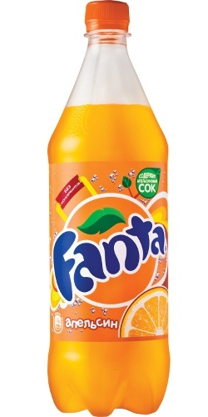
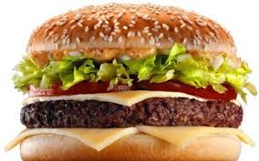
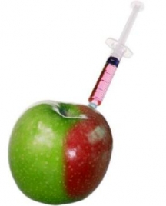
Всі харчові Е добавки можна розділити на наступні групи:
- барвники (Е 100-182);
- консерванти (Е 200-283);
- антиокислювачі (Е 300, 321);
- харчові добавки, які
перешкоджають злежуванню;
- стабілізатори консистенції,
емульгатори, згущувачі (Е 400-482);
- фіксатори кольору;
- підсилювачі смаку і аромату харчового
продукту (Е 620-І642);
- підсолоджувачі;
- ароматизатори

Slide 5
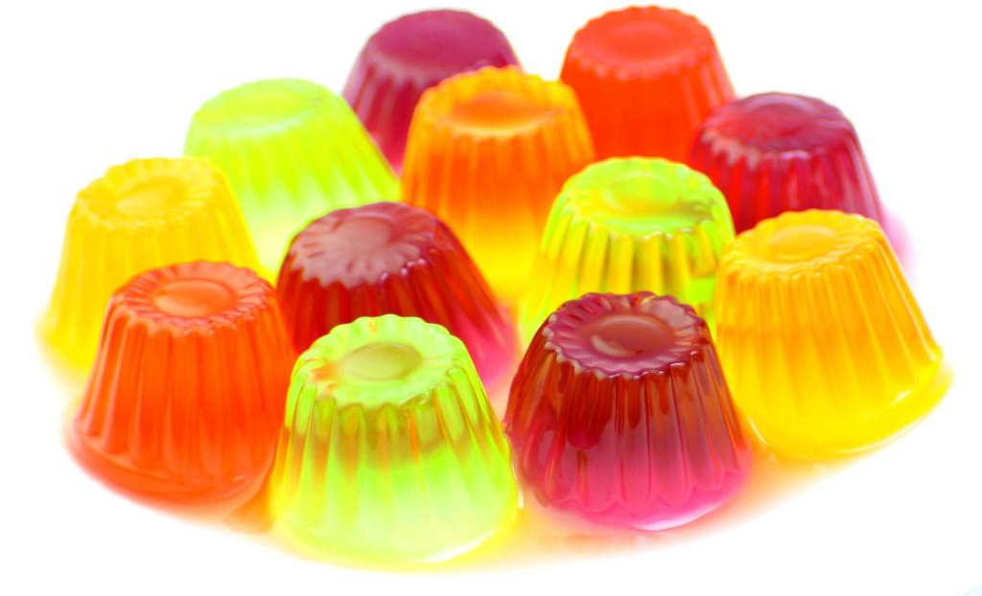
У наш час існують дані про шкоду багатьох Е добавок.
Наприклад, харчовий барвник кармін широко застосовується в харчовій промисловості для фарбування продуктів у рожевий або червоний колір, однак ця речовина викликає в багатьох людей алергію.
Підсилювач смаку глутамат натрію (Е 621) приводить до руйнування сітківки ока. Він міститься в багатьох продуктах — таких, як м’ясні,
рибні і соєві напівфабрикати,
чіпси, сухарики, соуси,
приправи, бульйонні кубики,
Супи і інші блюда швидкого
Приготування.

Slide 6
Е добавками можна розділити на кілька категорій:
Заборонені Е добавки — (103, 105, 111, 125, 126, 130, 152;)
Небезпечні Е добавки - (102, 110, 120, 124, 127;)
Консерванти і емульгатори, що сприяють виникненню ракових захворювань - (103, 105, 130, 131, 142, 210 - 217, 240, 330, 447)
Емульгатори, шкідливі для шкіри — (230 - 232, 238)
Е добавки, що приводять до виникнення висипки — (311 - 313)
Консерванти і емульгатори, здатні викликати розлад шлунка — (320, 221 - 226; 322, 338 - 341, 311, 407, 450, 461 - 466)
Е добавки, здатні викликати порушення тиску — (250 і 251)
Е добавки, що підвищують рівень холестерину в крові — (320 і 321)
Е добавки, що викликають алергію — (230 - 232, 239, 311 - 313)
Е добавки, здатні викликати хвороби печінки – ( 171 - 173, 320 – 322)
Підозрілі Е добавки – (104, 122, 141, 150, 171, 173, 180, 241, 477)

Slide 7
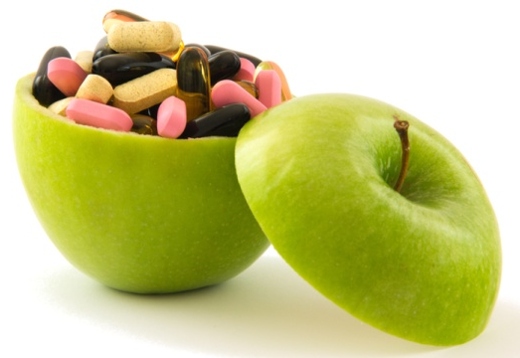
Однієї з найбільше часто застосовуваних харчових добавок є трансгенний підсолоджувач аспартам.
Аспартам використається практично у всіх жувальних гумках, газованих напоях, дієтичних напоях, деяких продуктах для діабетиків, замінниках цукру, м’ятних цукерках, варенні, кефірі, томатному соусі,
дитячих вітамінах і ліках.
Цей підсолоджувач
позначається
індексом Е951 (фенілаланін).

